Slide 1
Чувари природе
Фини витамини

Slide 2
Пирамида исхране

Slide 3
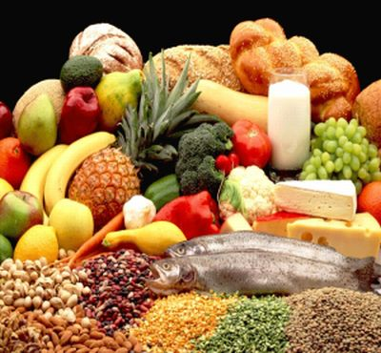
Прошлог часа смо учили о правилној исхрани. Данас ширимо наше знање о витаминима.

Slide 4
Витамини:
Витамин Ц
Витамин Д
Витамин А
Витамин Б

Slide 5
Витамин Ц
Витамин Ц је веома важан за подизање општег имунитета организма.
Помаже у стварању колагена у везивном ткиву, а самим тим је неопходан при зарастању рана, чини ћелије снажнијим, помаже организму да апсорбује гвожђе, калцијум и фолну киселину.
Има га довољно у свежем воћу и поврћу. Прави мали извори витамина Ц су наранџе, лимун, грејпфрут, паприка, јагоде, купус, парадајз, броколи, кромпир и боровнице.

Slide 6
Витамин Д
Овај витамин је добро познат као основна компонента неопходна за добру апсорпцију калцијума, а нарочито је важан за развој зуба и костију.
Лако се уноси правилном исхраном богатом млечним производима. Налази се и у зеленој салати, жуманцету, рибљем уљу, путеру, џигерици, сардинама…
Организам може и сам да произведе витамин Д ако је кожа довољно изложена сунцу, међутим током сунчања ваља бити опрезан.

Slide 7
Витамин А
У исхрани витамин А се налази у два облика: са ретинолом и бета-каротином. Ретинола највише има у храни животињског порекла - џигерици и рибљем уљу.
Бета-каротин је заслужан за наранџасту и жуту боју у поврћу и воћу тако да је јасно где се налази.
Правилном исхраном, богатом воћем и поврћем може се лако постићи правилан унос овог витамина, ако се избегава чест унос производа са ретинолом, нпр. џигерице.

Slide 8
Витамин Б
Витамин Б12
Овај витамин, неопходан је за раст ћелија и развој нервног система. Такође, Б12 је важна компонента у спречавању анемије. Недостатак овог витамина се јавља ретко, пошто га има доста у намирницама које уносимо у регуларној исхрани. Недостатак се може јавити само код особа које се хране искључиво вегетаријанском храном. Витамин Б6
Овај витамин је неопходан за обраду карбохидрата, липида и масти. Витамин Б6 чини ДНК. Налазимо га у месу, џигерици, бананама, жуманцу и махунаркама.

Slide 9
Задатак:
Да би смо обезбедили редован унос витамина правићемо салату! Салата може бити од:шаргарепе, цвекле,купуса, јабука, целера, воћа...
Оперите руке.
Изаберите намирнице за салату.
Добро их оперите.
Направите омиљену комбинацију.
Сликај и пошаљи учитељици.
Пријатно!

